Slide 1

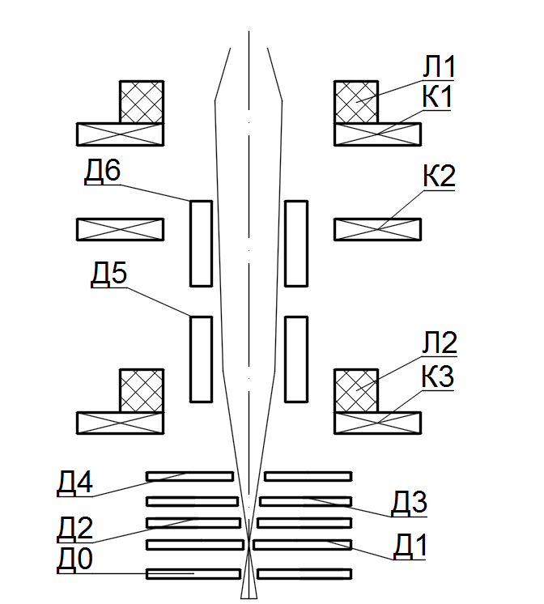
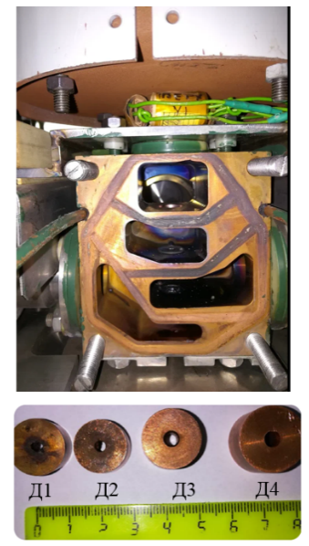
Запущена в эксплуатацию не имеющая аналогов установка по выпуску в атмосферу сфокусированного электронного пучка с энергией электронов до 2.5 МэВ и мощностью пучка до 70 кВт
Институт ядерной физики им. Г.И. Будкера Сибирского отделения Российской академии наук
Авторы: Е.В. Домаров, М.Г. Голковский, Ю.И. Голубенко, А.И. Корчагин, Н.К. Куксанов, Р.А. Салимов, С.Н. Фадеев, В.Г. Черепков, И.К. Чакин
В ИЯФ СО РАН для разработки различных технологических процессов функционировала уникальная научная установка (УНУ ЭЛВ-6), с выпускным устройством способным выводить в атмосферу сфокусированный электронный пучок с энергией до 1,4 МэВ. Для ряда процессов эта энергия электронов оказывается недостаточной.
На сегодняшний день УНУ ЭЛВ-6 оборудована ускорителем электронов ЭЛВ-8. Было разработано и успешно испытано выпускное устройство с системой дифференциальной вакуумной откачки, обеспечивающая перепад давлений с атмосферного до 10⁻⁴ Па в ускорительной трубке. Это позволило выпускать в атмосферу сфокусированный электронный пучок с энергией от 1,4 до 2,5 МэВ и диаметром 3 мм на выходе выпускного устройства. Достигнута мощность пучка 70 кВт.
Рисунок. 1 Оптические схемы выпускного устройства(слева), фото медного корпуса где расположены четыре ступени дифференциальной откачки и диафрагмы (справа): Д0- диафрагма дополнительной ступени 5 мм; Д1- диафрагма с отверстием диаметром 2,5 мм; Д2- диафрагма с отверстием диаметром 3 мм: Д3- диафрагма с отверстием диаметром 4 мм; Д4 - диафрагма с отверстием диаметром 5 мм; Д5- водоохлаждаемая диафрагма с отверстием диаметром 10мм; Д6- водоохлаждаемая диафрагма с отверстием диаметром 7мм. К1, К2, К3- катушки коррекции; Л1, Л2 – фокусирующие электромагнитные линзы
Публикации: Domarov E.V., Golubenk.Yu.I., Kuksanov N.K., Salimov R.A., Fadeev S.N., Chakin I.K., Device for creating a pressure differential using differential pumping. Journal of Applied Mechanics and Technical Physics. 2022. Vol. 63, №1, pp41-46, DOI: 10.1134/S0021894422010072

